Slide 1
CMIP5気候モデルにおける三陸沿岸のSSTの再現と将来予測
児玉安正・Ibnu Fathrio・佐々木実紀
（弘前大学大学院・理工学研究科）

Slide 2
温暖化後のヤマセの予測
気候モデルに
よる予測
東北地方の
ヤマセの温暖
化影響予測
力学的ダウンスケーリング
大気
海洋
生態系

Slide 3
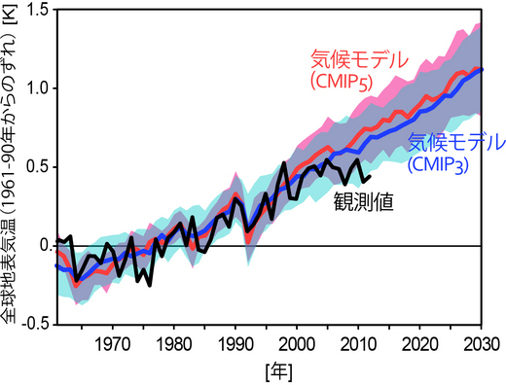
Hiatus（空白、休止状況）
（気温上昇の停滞状況）
モデル民主主義の限界？
図1： 全球平均地表気温の1960年から2030年までの変化。黒線は2012年までの観測値（英国ハドレーセンター作成の地表気温データセットにもとづく）、青線と赤線とそれぞれの陰影は、CMIP3とCMIP5の気候モデル群による平均値とそのばらつきを表している。2つの気候モデル群は、2000年頃までは観測される気温の長期変化傾向をよく再現していましたが、最近の10年ほどは温暖化傾向を過大に再現していることが分かります。
渡部 雅浩（CCSR、Univ．of Tokyo)

Slide 4
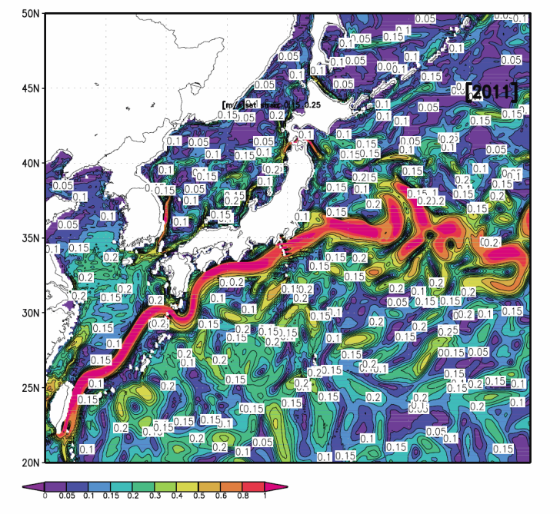
CMIP5で用いられる中分解能の海洋モデルでは，黒潮の再現が不十分
MIROC4h
海洋モデル分解能
0.28°(経度)x0.19°(緯度)
Eddy resolving
ＣＭＩＰ５モデル
ＪＣＯＰＥ２ Ｊｕｌｙ２０１１
MIROC5
海洋モデル分解能
1.4°（経度）x
(0.4~1.4)°（緯度）

Slide 5
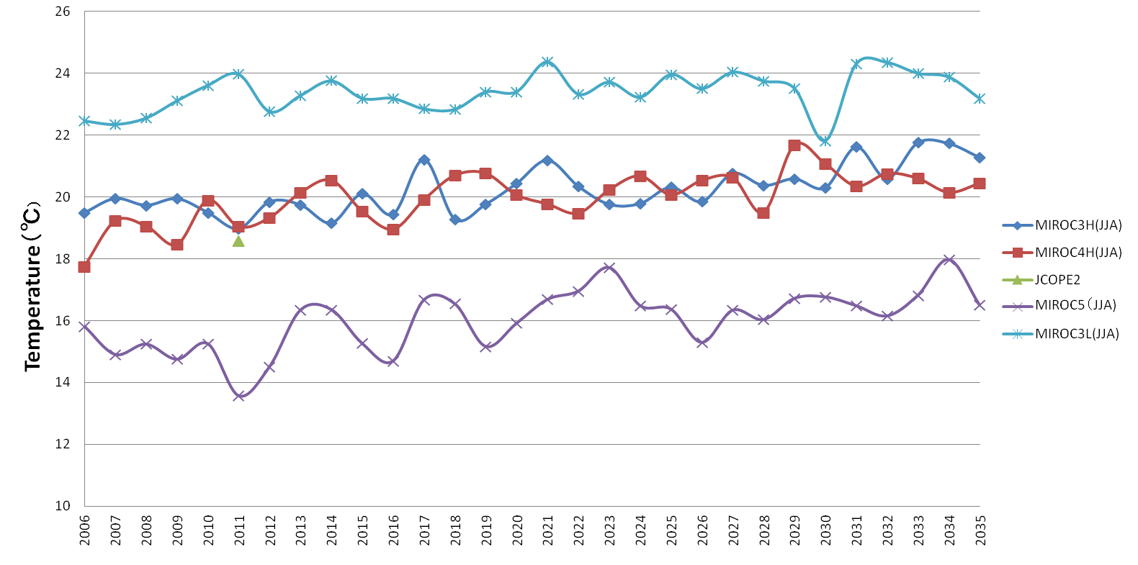
三陸沖の海面水温（ＳＳＴ） 温暖化実験（RCP4.5 2006~2035)
高分解能のモデル（MIROC4h)は観測に近い結果を示す。
MIROC5は観測値よりも３℃低い
三陸沖 SST(40N-41N 141E-142E) 6~8月

Slide 6
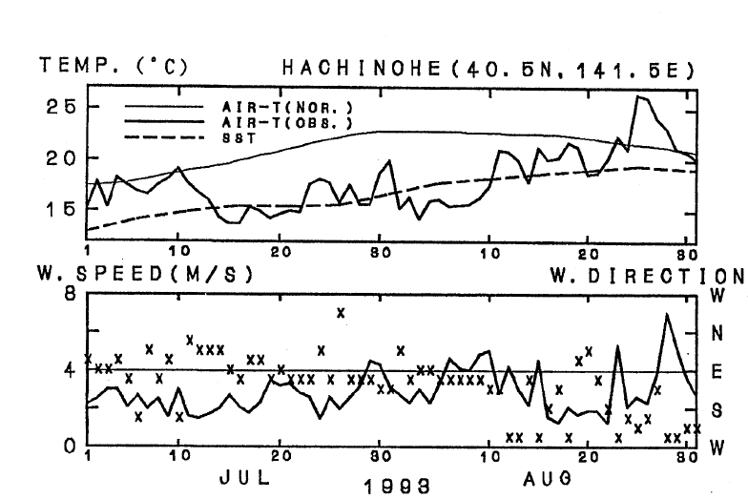
観測事実
観測されるヤマセ時の日平均気温の下限は沖合のＳＳＴに規定される
気温（八戸）
沖合の水温
ヤマセ吹走
期間
Ｋｏｄａｍａ、１９９７

Slide 7
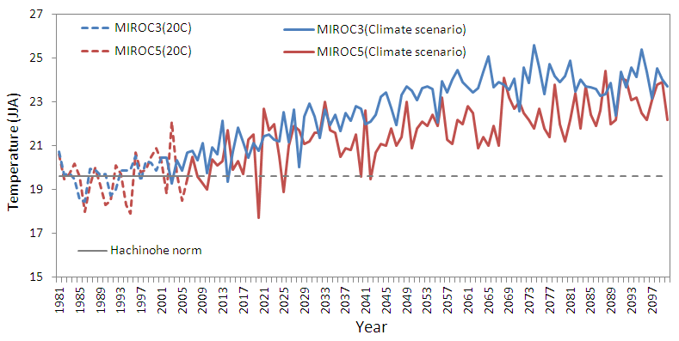
平均気温と沿岸水温の将来予測（６～８月）
MIROC3
MIROC5

Slide 8
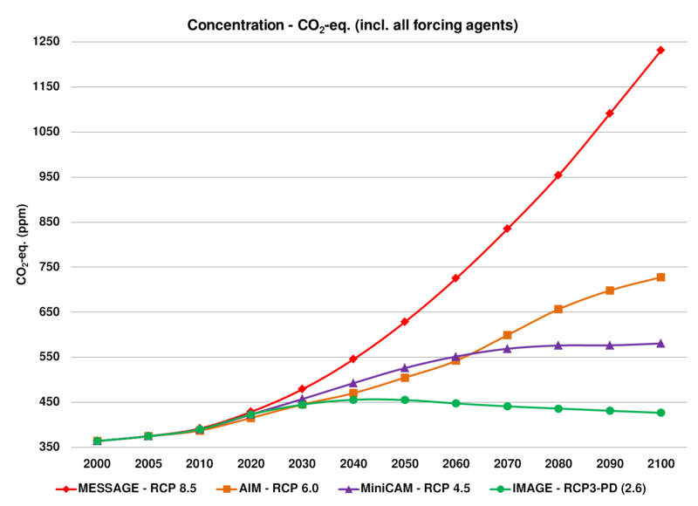
１５個のＣＭＩＰ５の２０世紀ｒｕｎと２１世紀温暖予測実験結果を比較
温暖化シナリオ：RCP4.5
CMIP５ 放射強制力
シナリオ
RCP4.5 570ppm
CMIP3/A1B 680ppm
CMIP3 CO2
排出量シナリオ

Slide 9
解析に用いたＣＭＩＰ５モデルとアンサンブルメンバー数

Slide 10
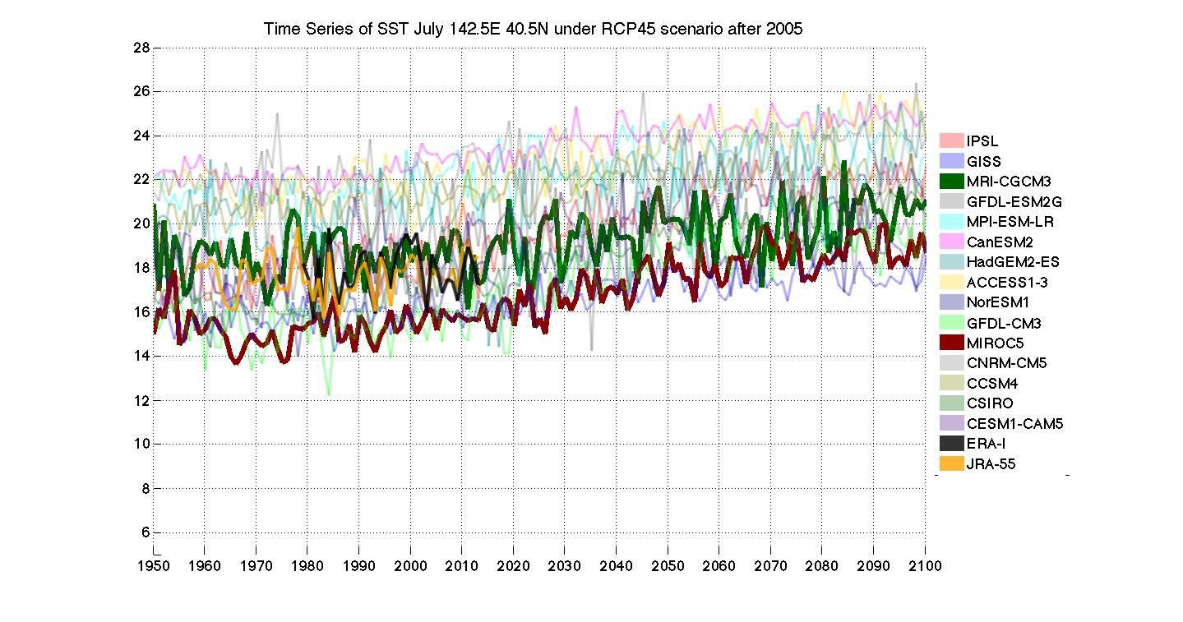
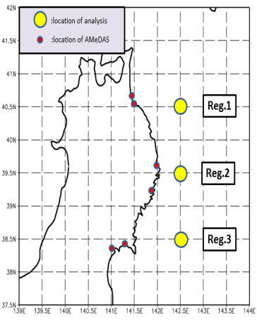
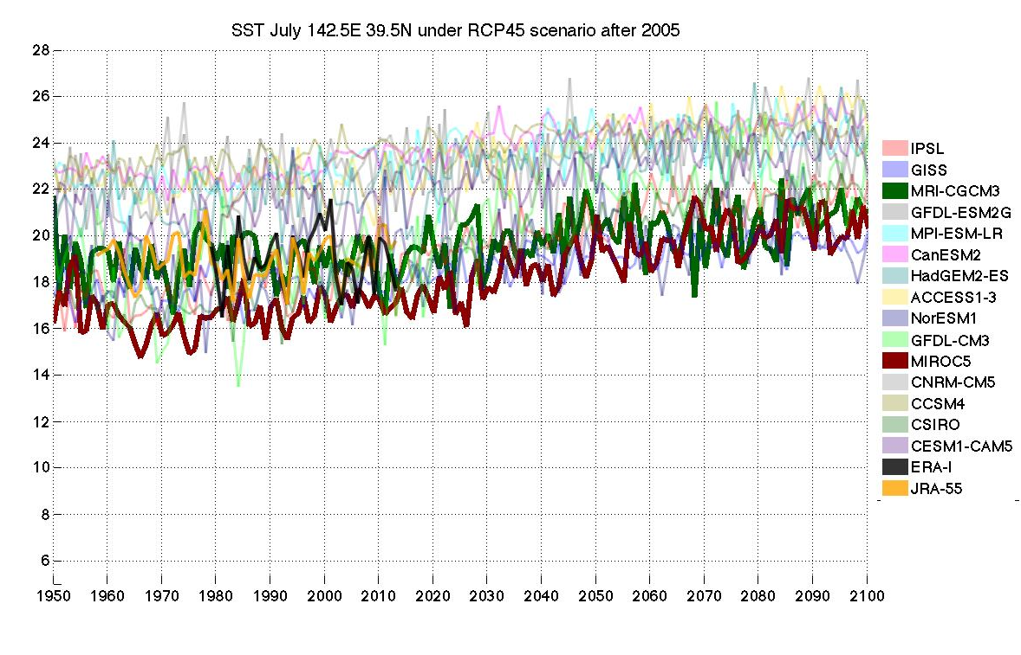
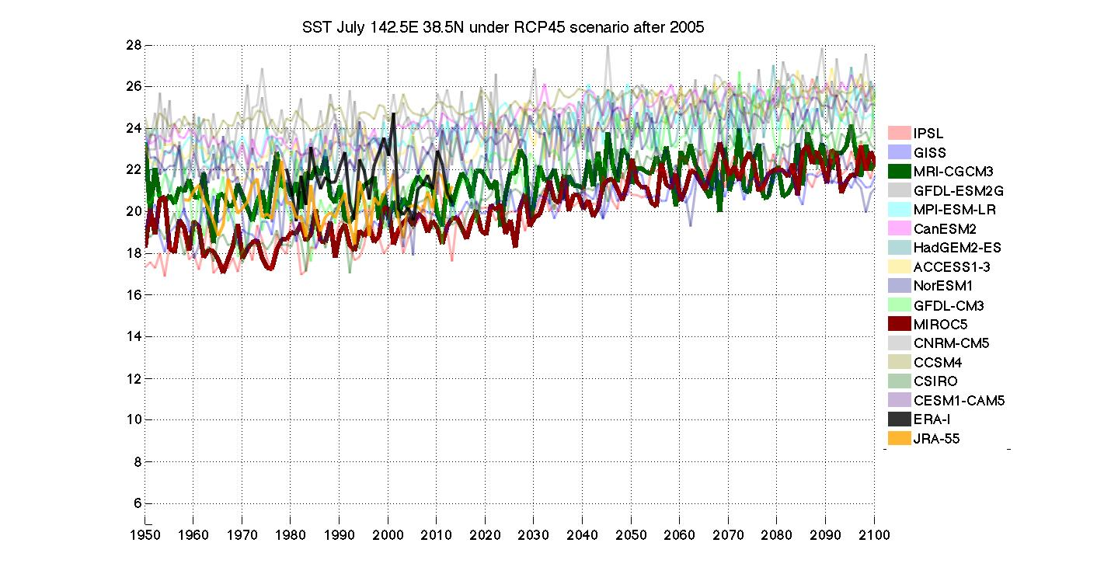
参照領域と
各モデルのＳＳＴ（historical/future)

Slide 11
ＲＥＧ．１

Slide 12
ＲＥＧ．２

Slide 13
ＲＥＧ．３

Slide 14
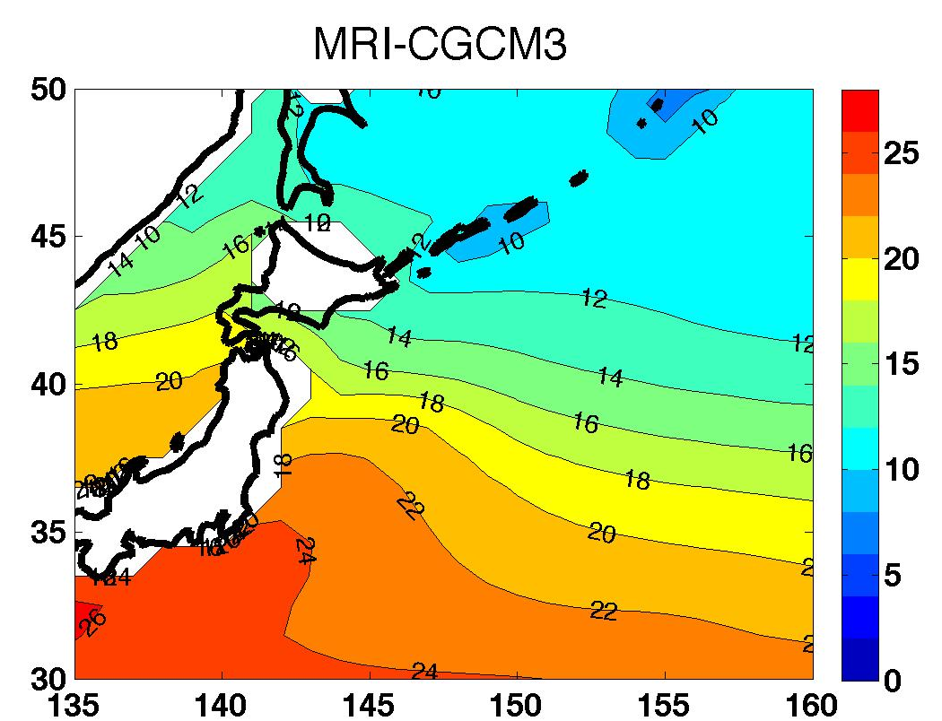
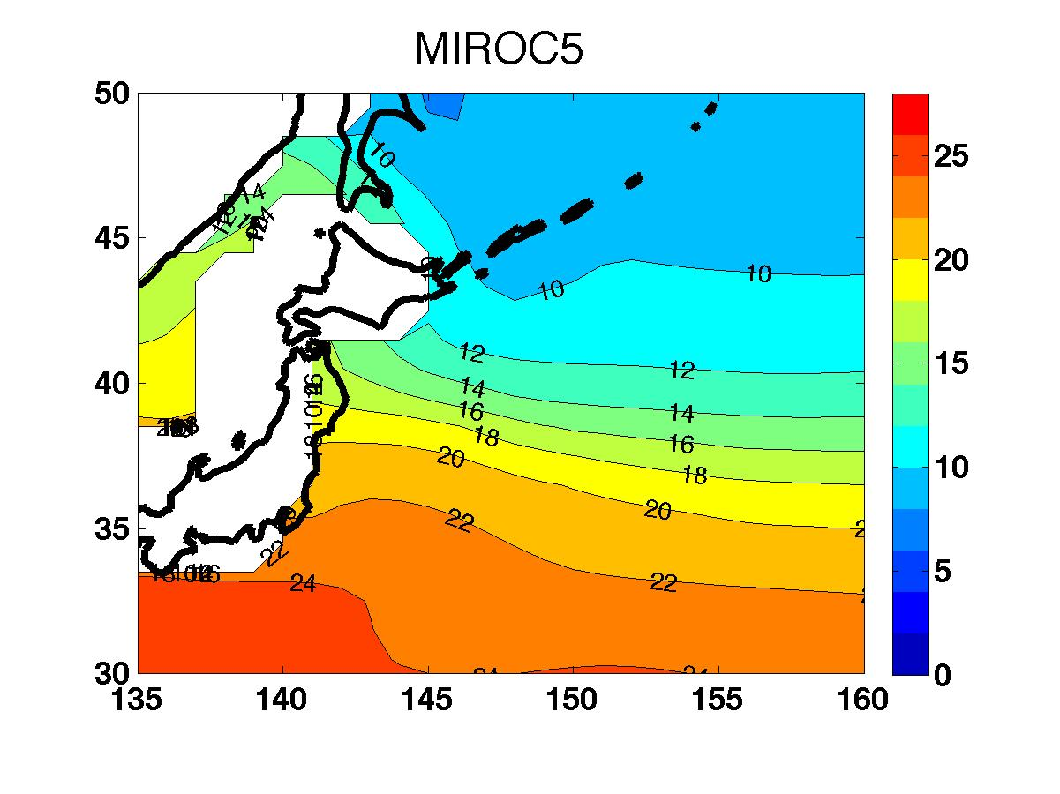
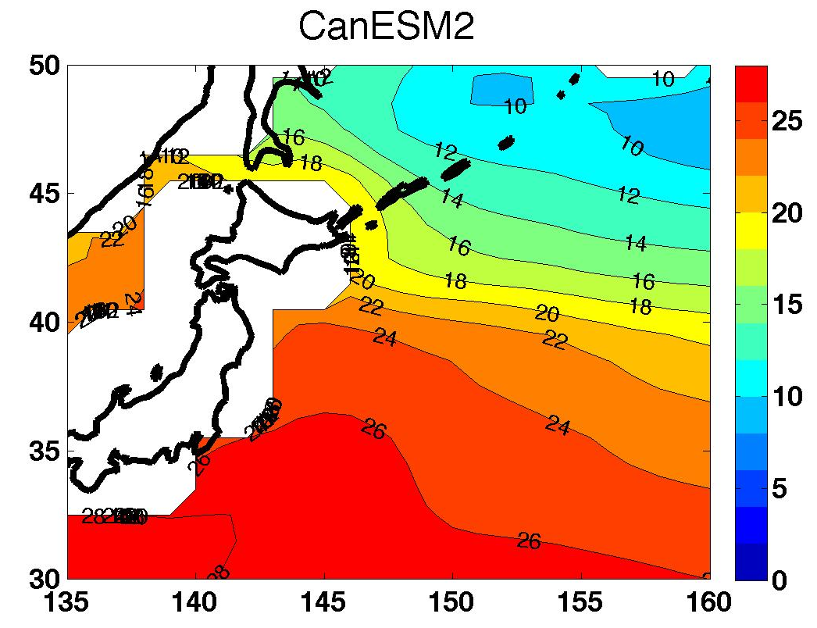
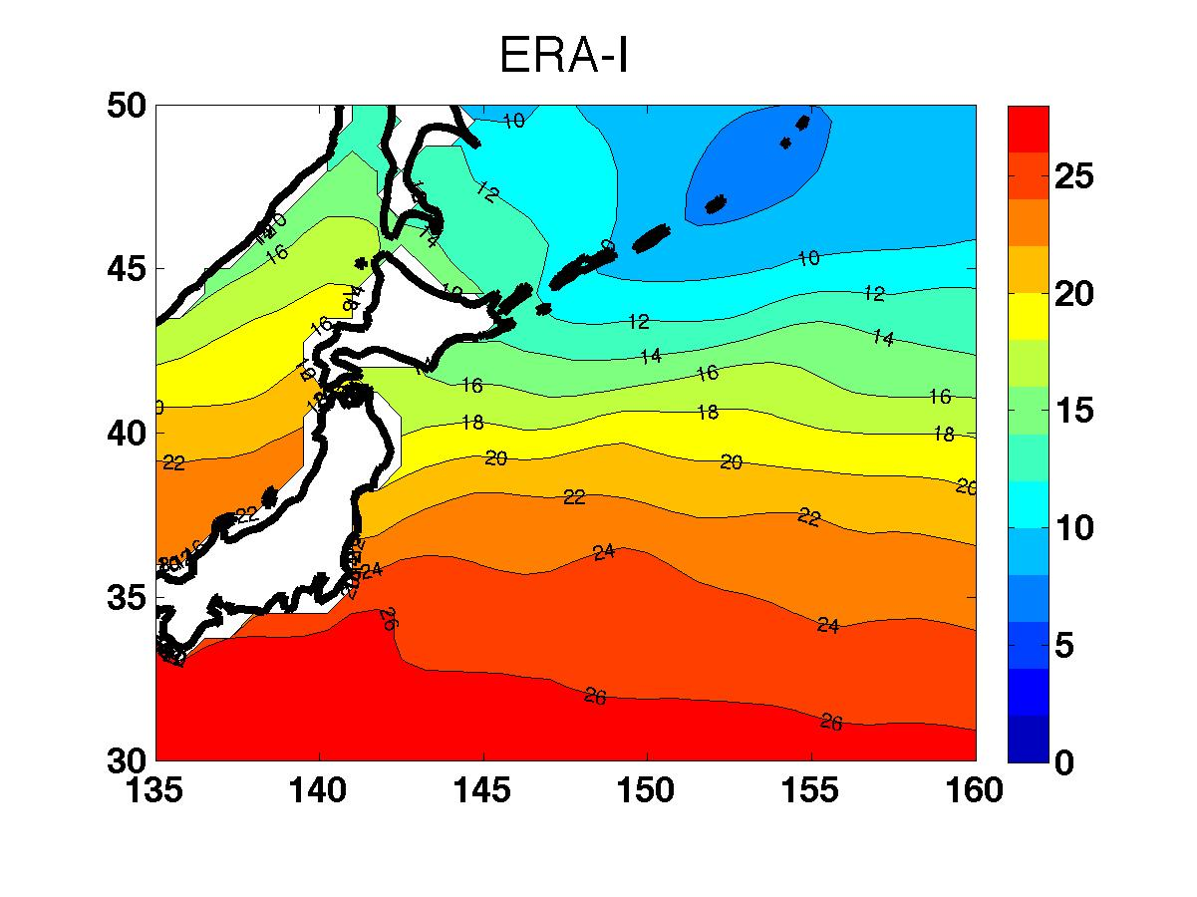
July
２００１－２０１０
観測（ERA-I 再解析データ）
Notes:
2005年以降は温暖化予測，MRIは沿岸の親潮貫入がでている。

Slide 15
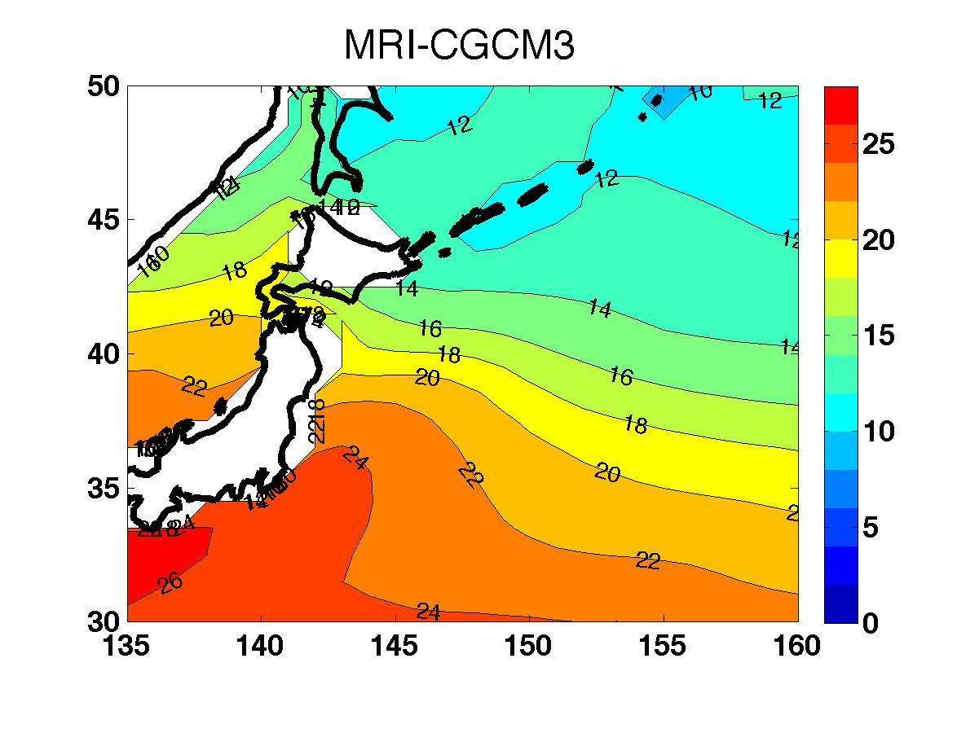
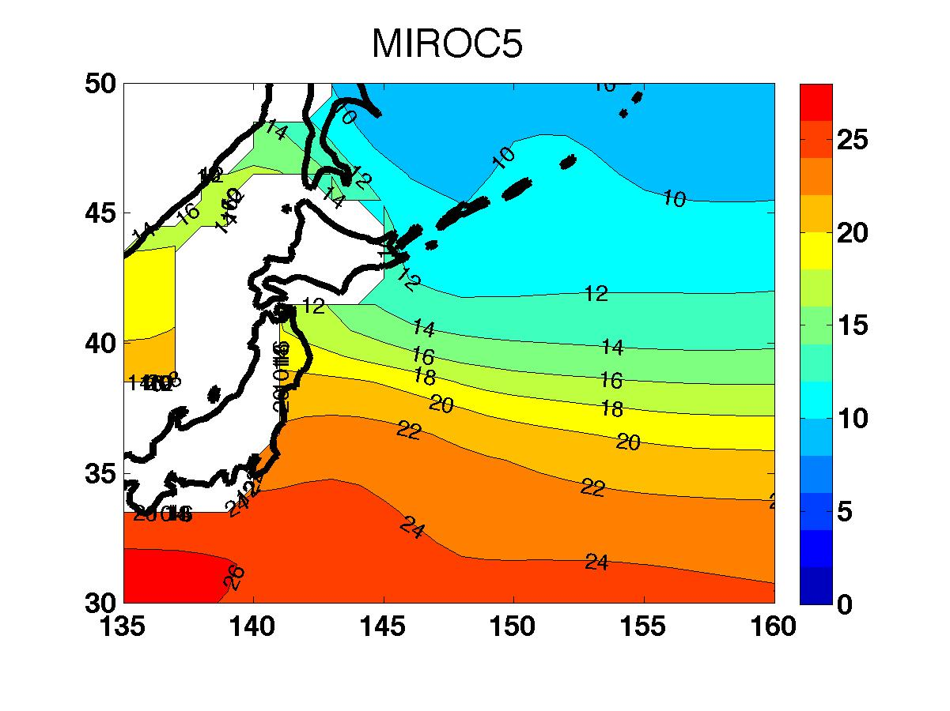
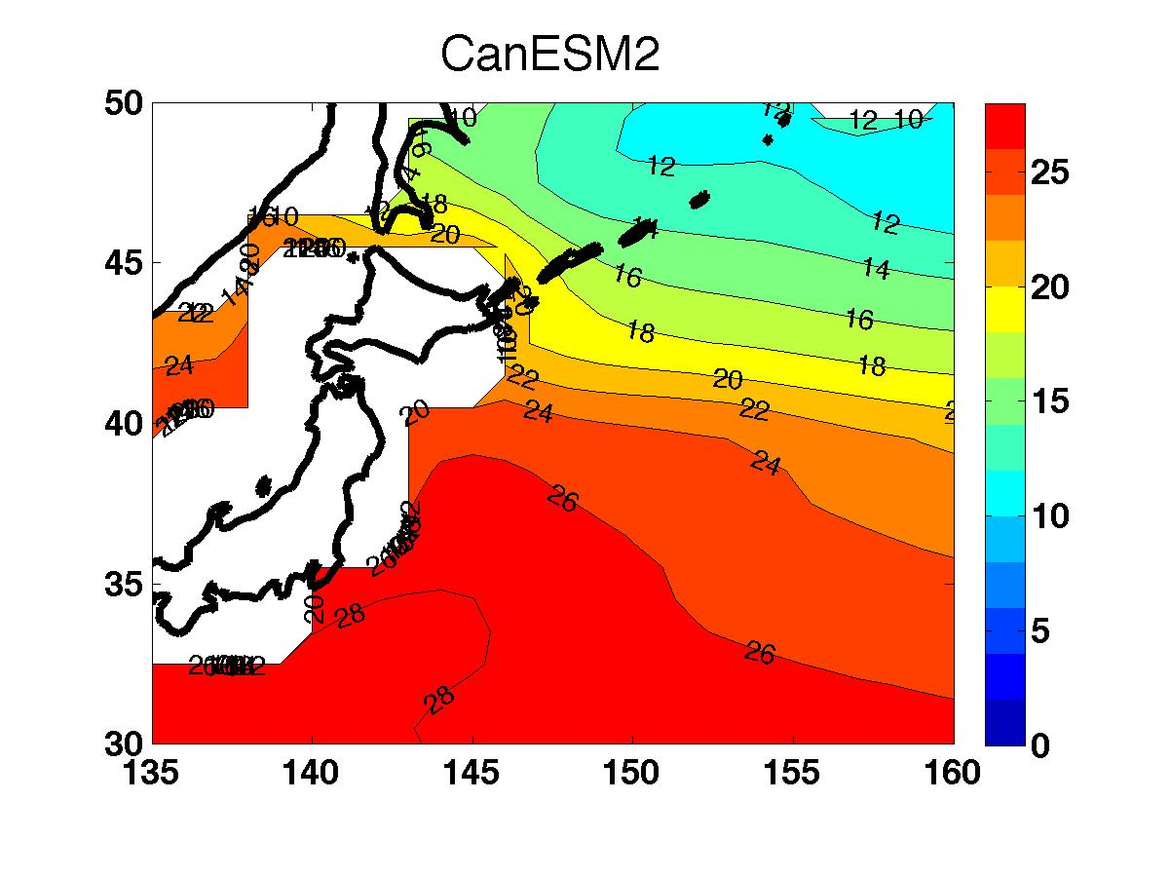
July
２０３１－２０４０
Notes:
各モデルの水温分布の特徴は，温暖化予測でも維持され，水温があがる

Slide 16
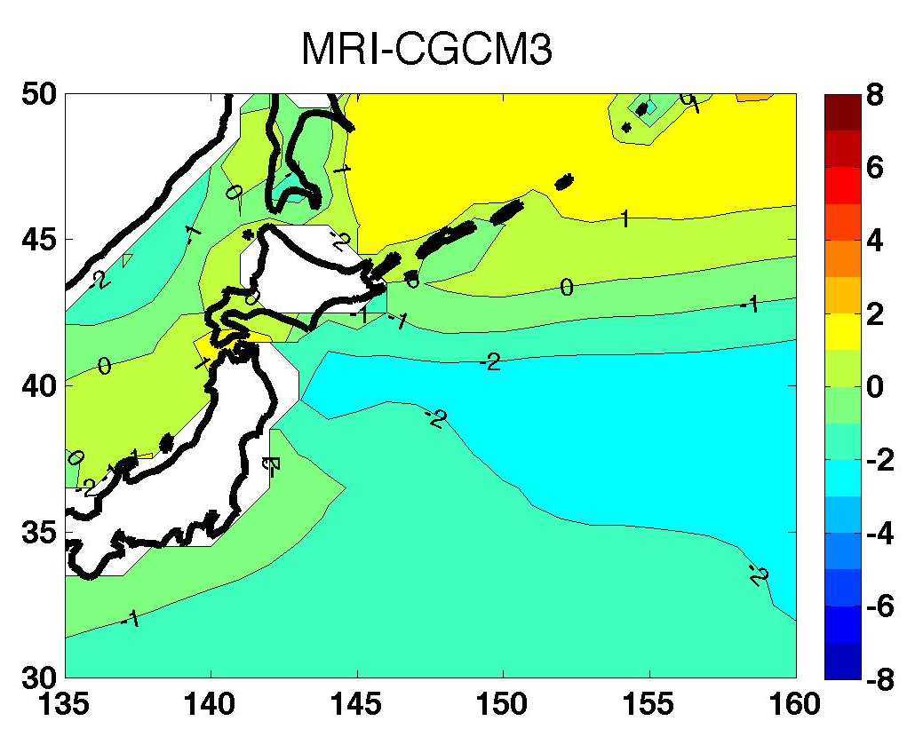
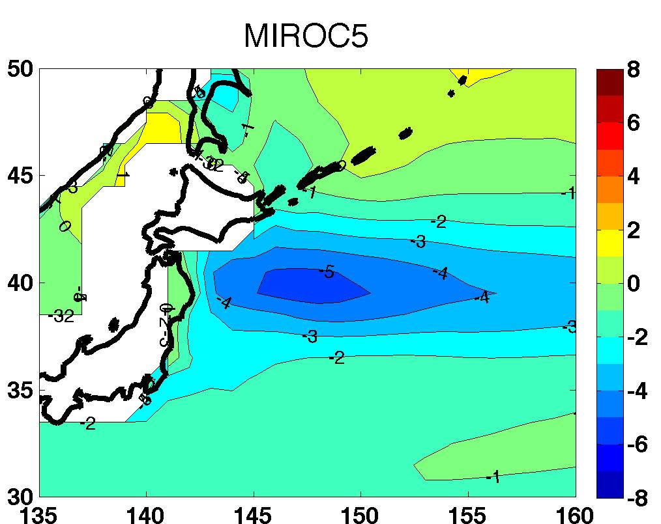
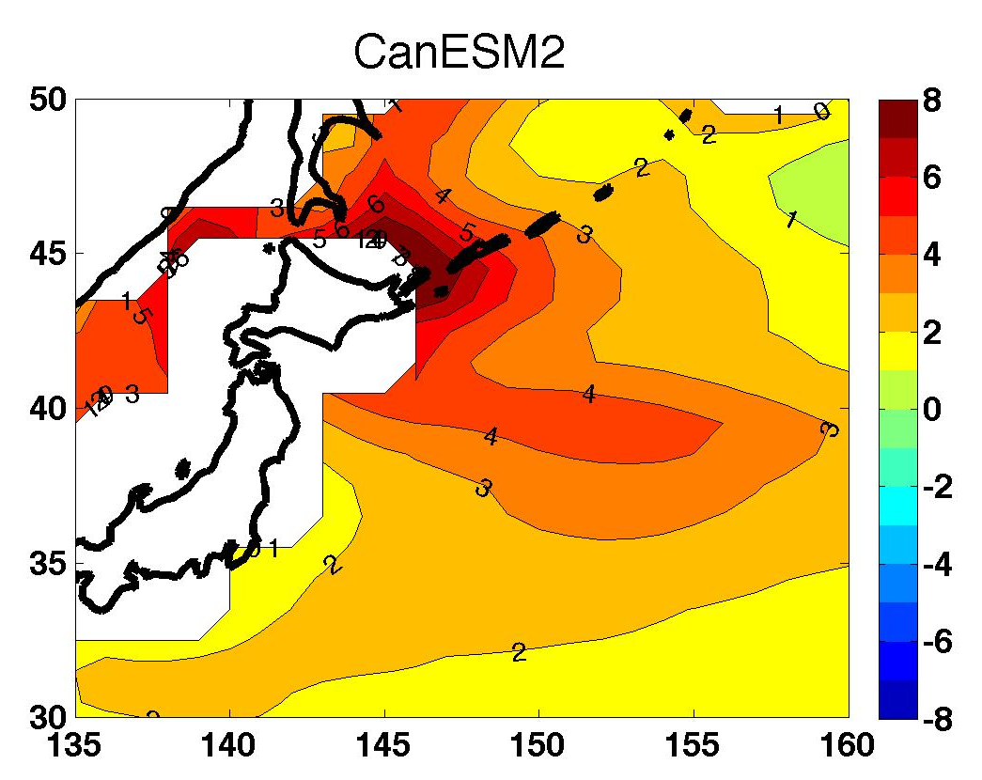
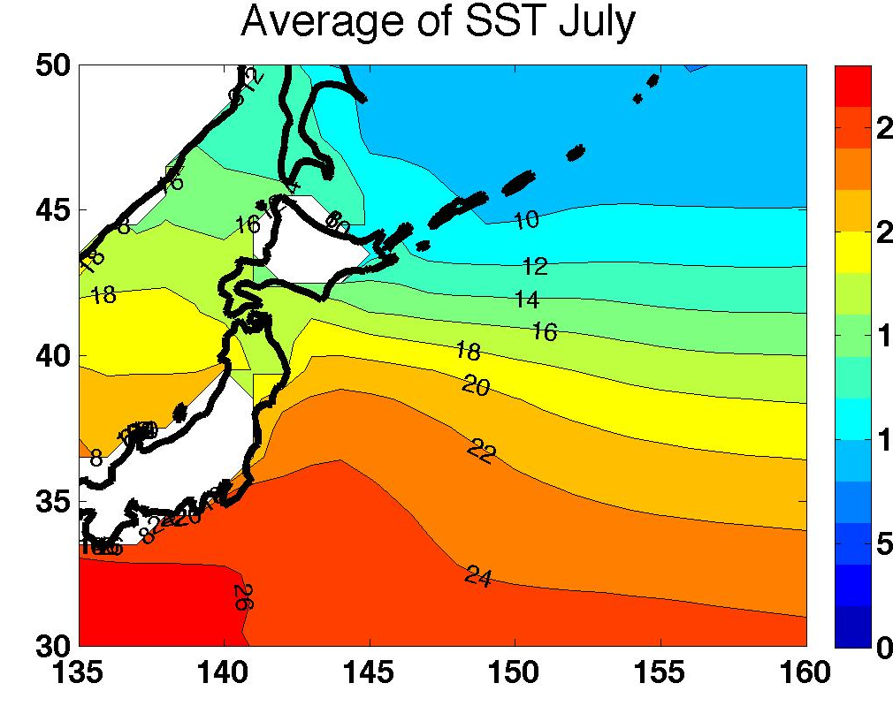
海面水温のモデル気候値からの偏差(現在）
SST Anomaly
from CMIP5 climate
July ２００１－２０１０
モデル気候値

Slide 17
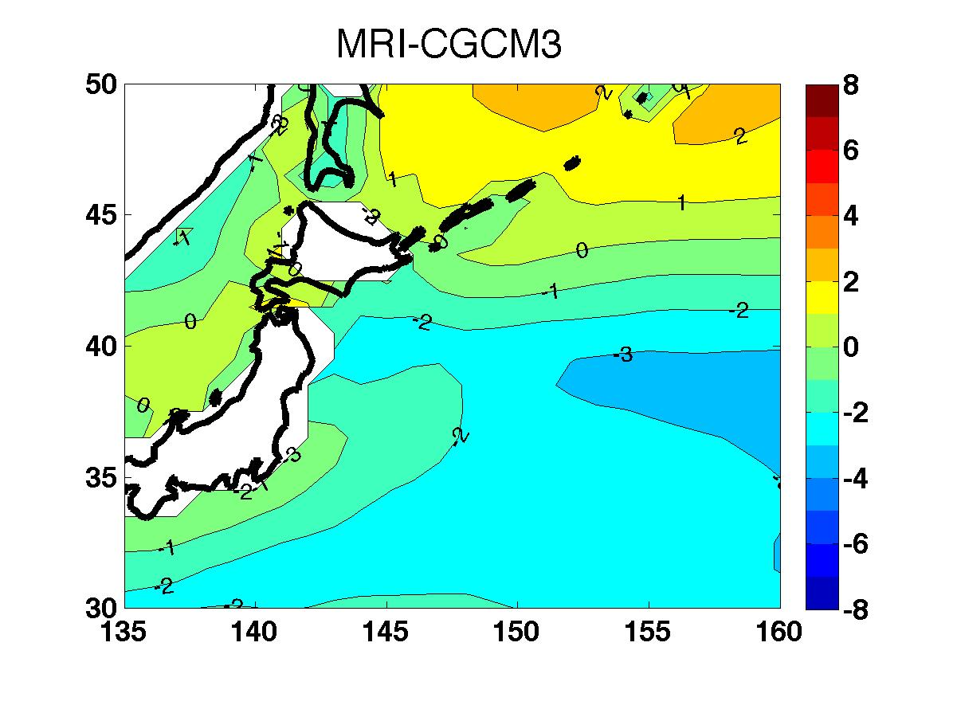
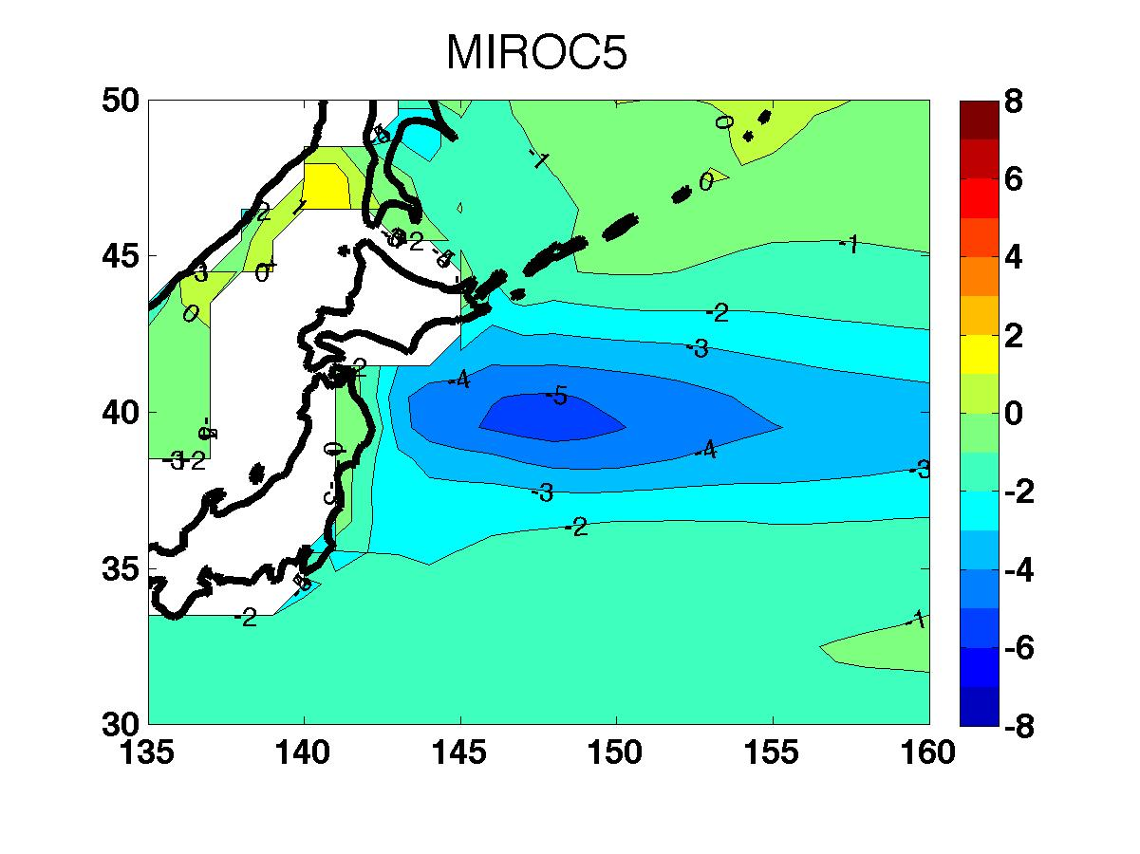
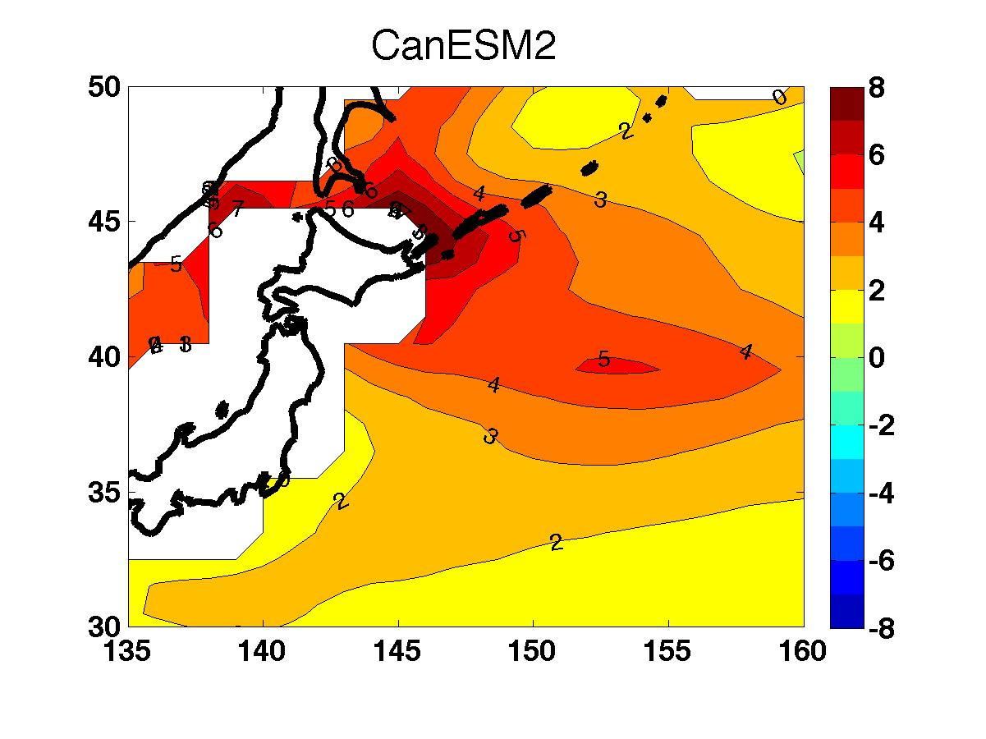
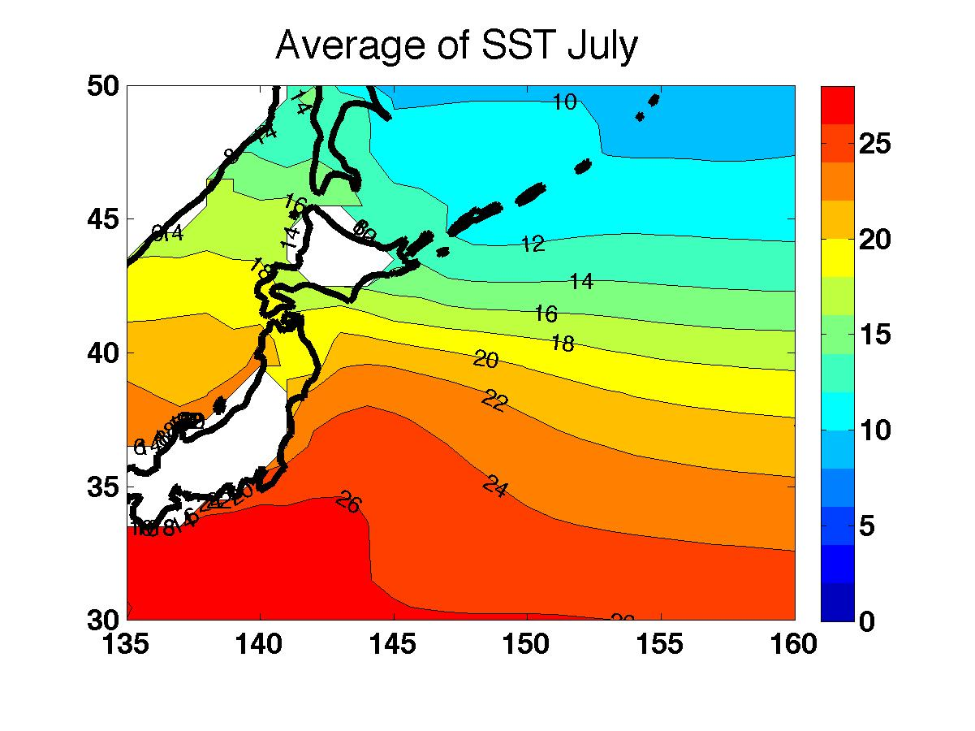
海面水温の偏差(温暖化後）
SST Anomaly
from CMIP5 climate
July ２０３１－２０４０
モデル気候値
Notes:
各モデルのくせは変わらない

Slide 18
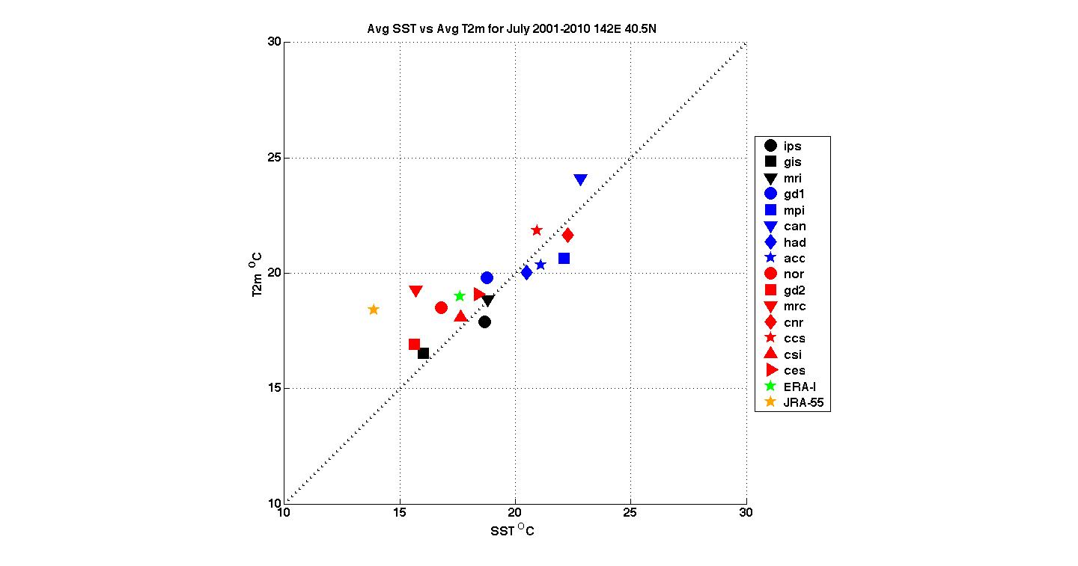
海面水温と海上気温の関係(現在）
ＳＳＴ－ＡｉｒＴｅｍｐ
八戸沖
July ２００１－２０１０
観測：再解析データ

Slide 19
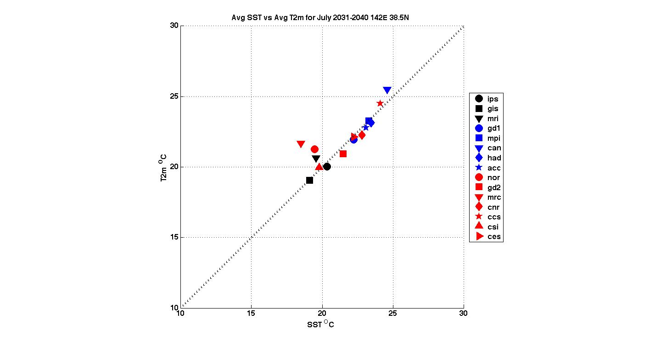

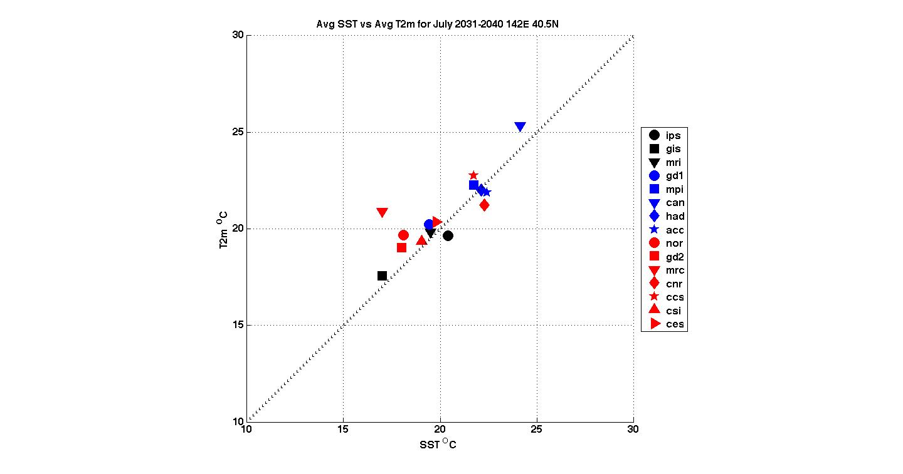
海面水温と海上気温の関係
ＳＳＴ－ＡｉｒＴｅｍｐ
八戸沖
July ２０３１－２０４０

Slide 20
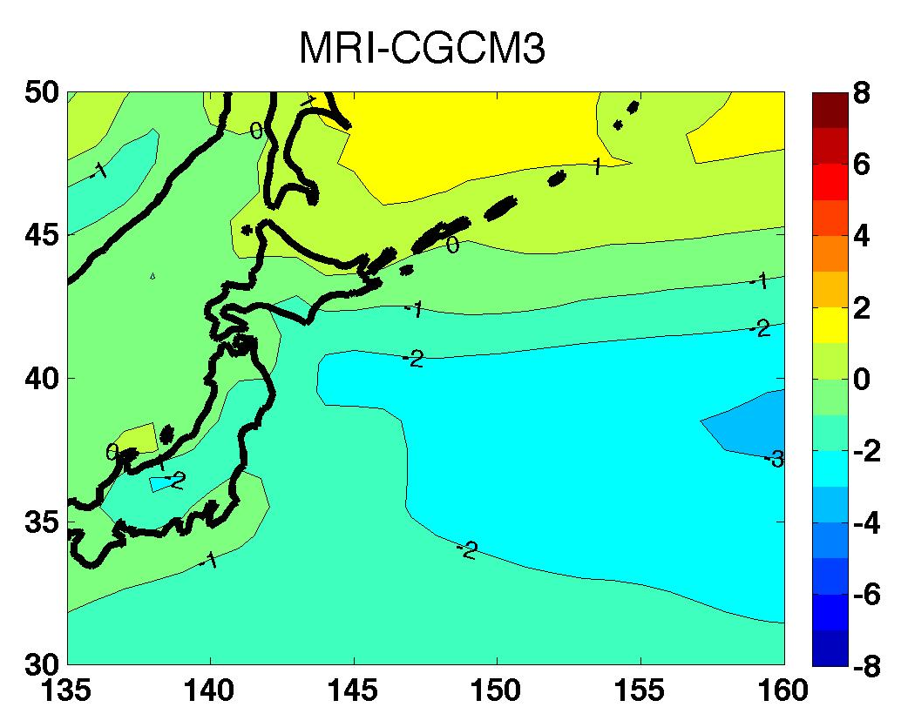
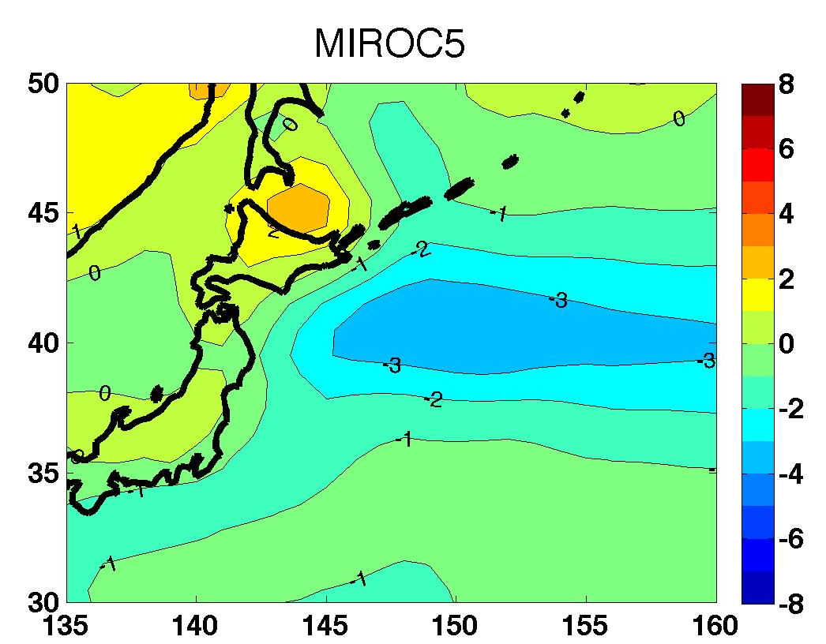
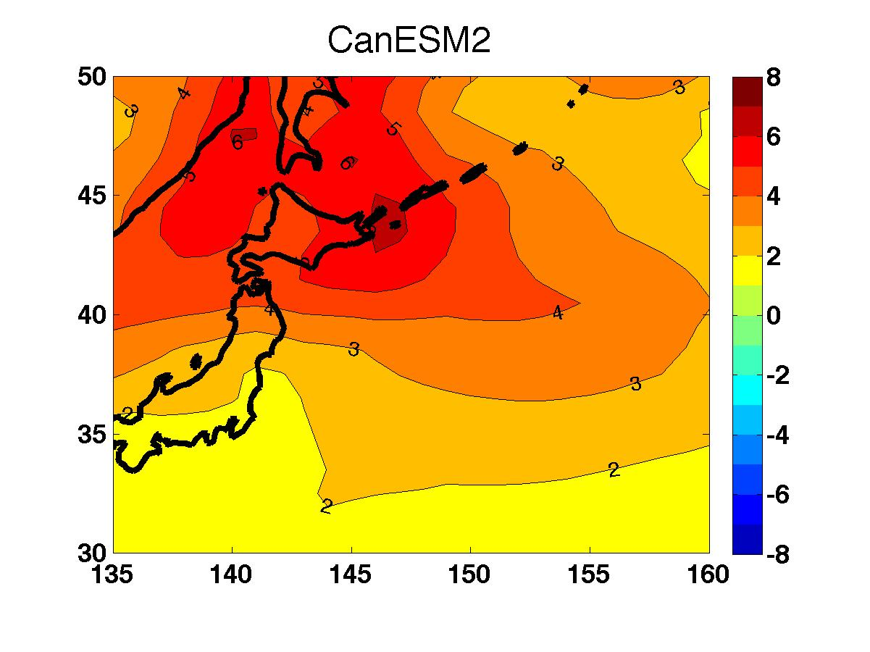
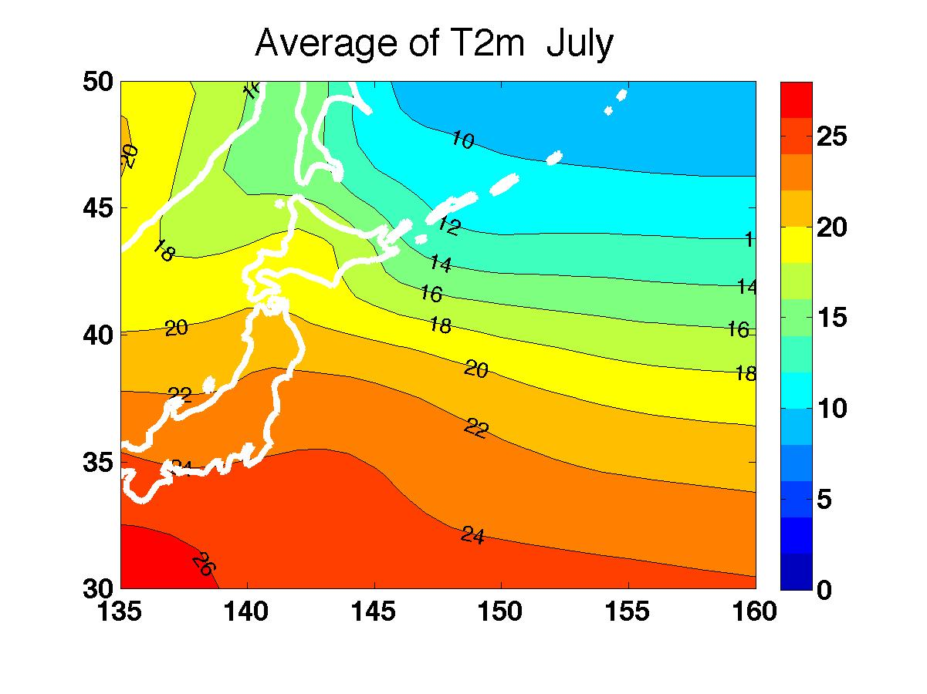
海上気温偏差（現在気候）
Air-temp. Anomaly
from CMIP5 climate
July ２００１－２０１０
モデル気候値

Slide 21
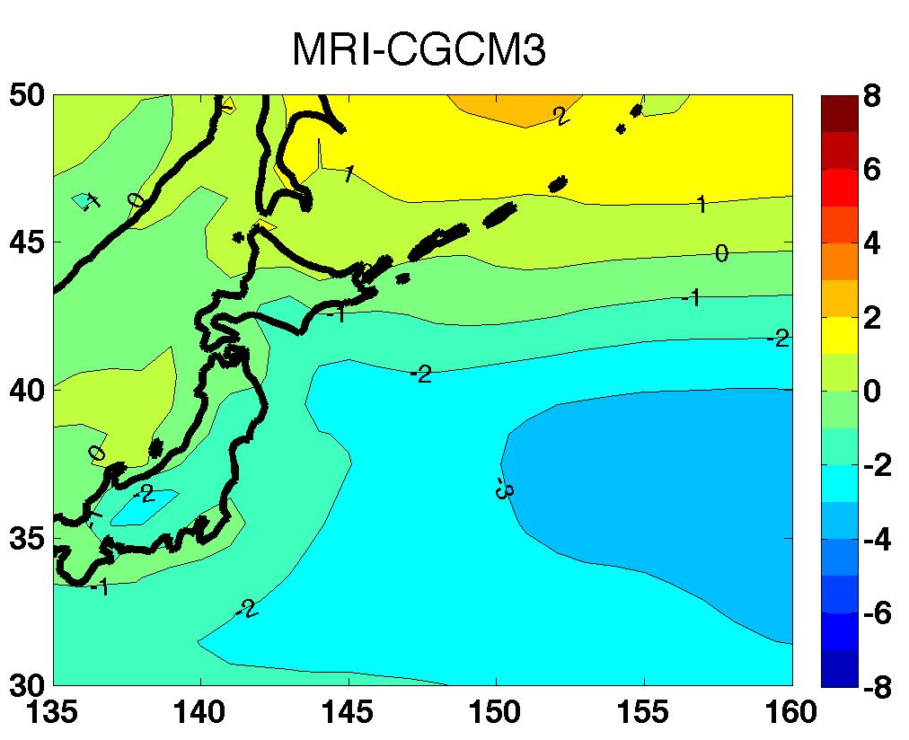

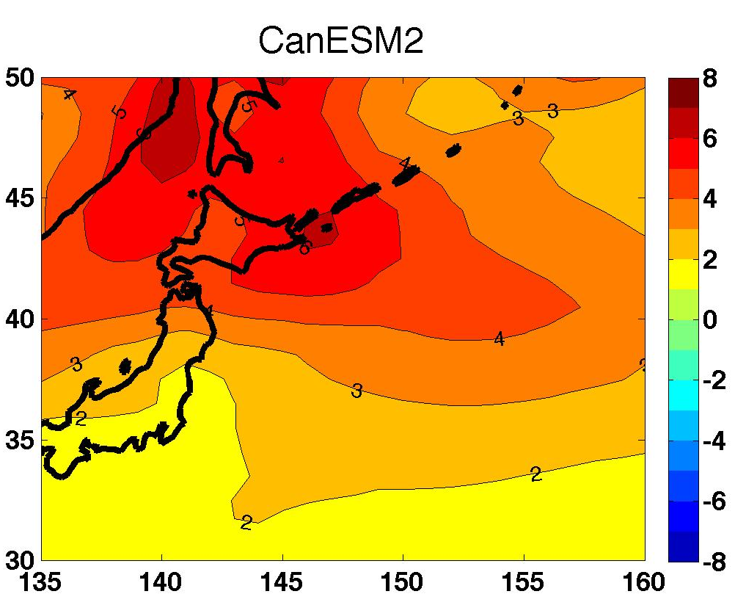
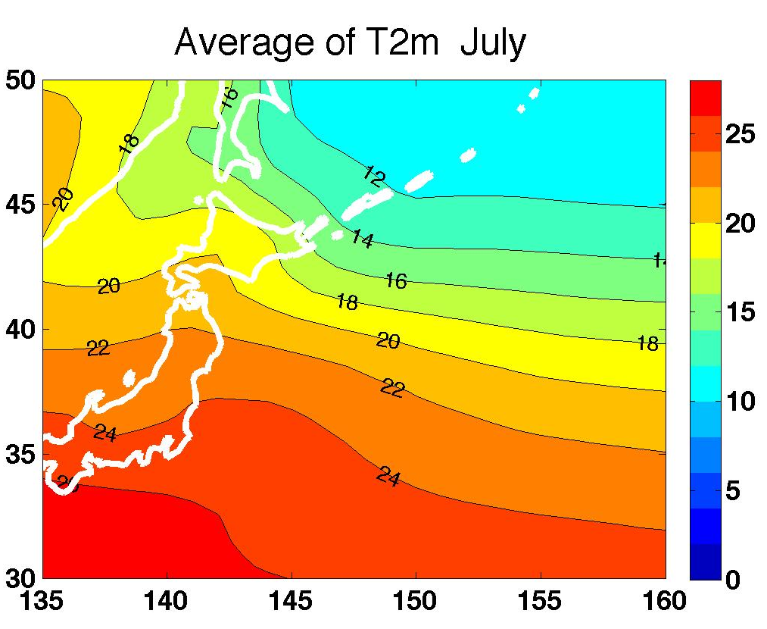
海上気温偏差（温暖化後）
Air-temp. Anomaly
from CMIP5 climate
July ２０3１－２０4０
モデル気候値

Slide 22
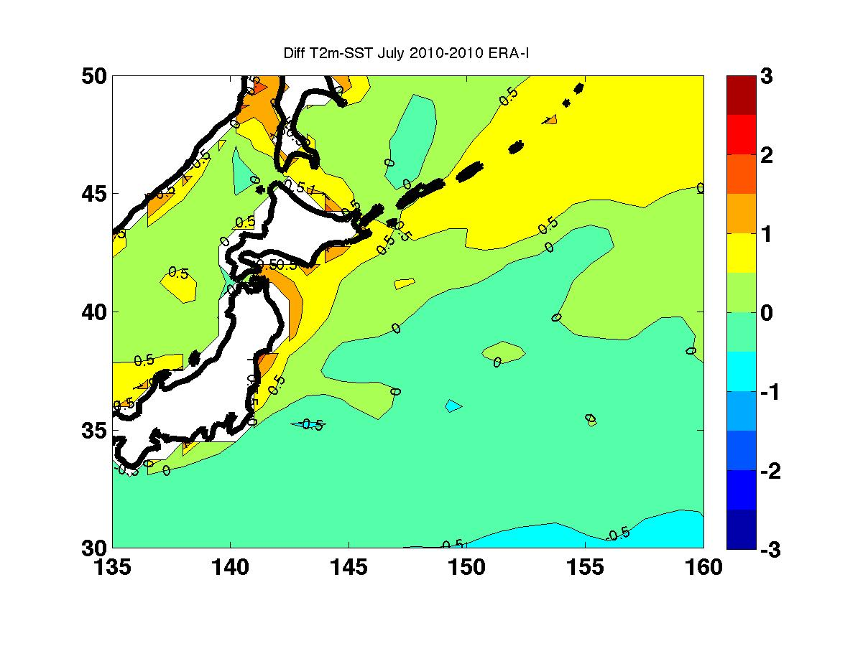
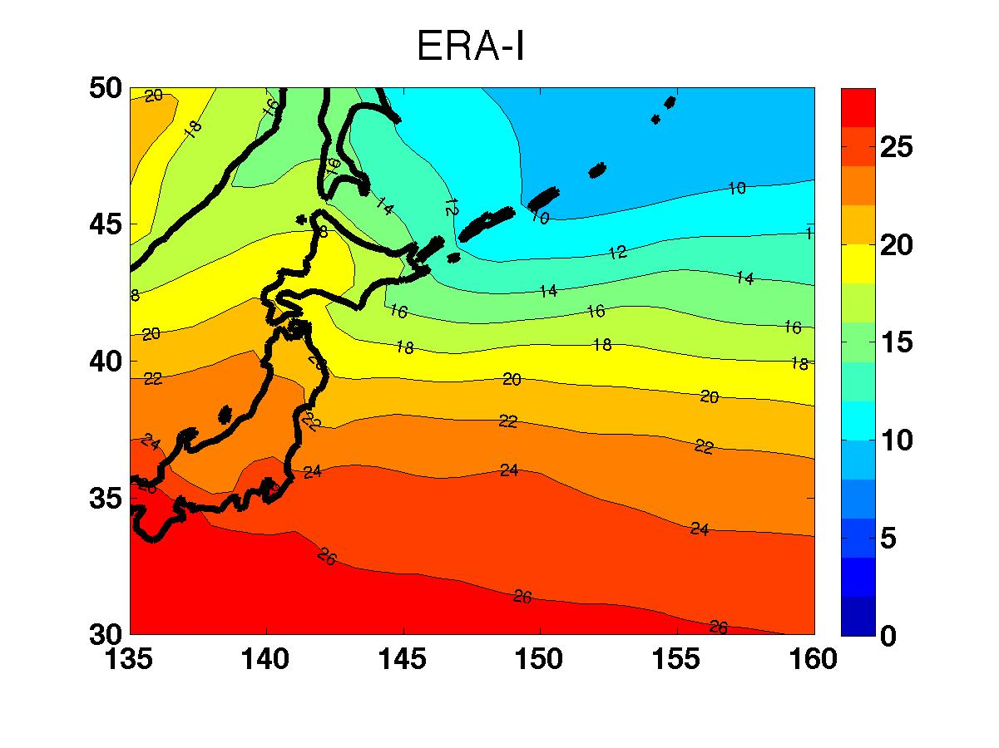
海上気温ー海面水温（ＳＳＴ）
（観測：ＥＲＡ－Ｉ再解析）
Air-temp - SST

Slide 23
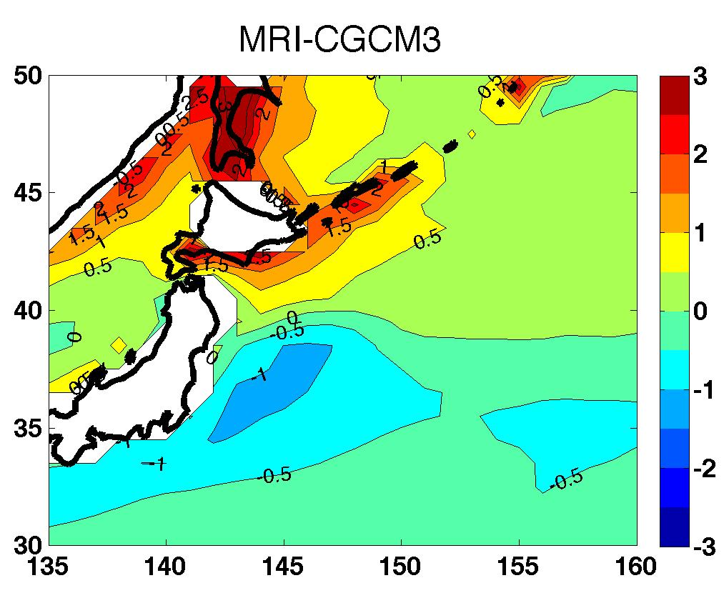
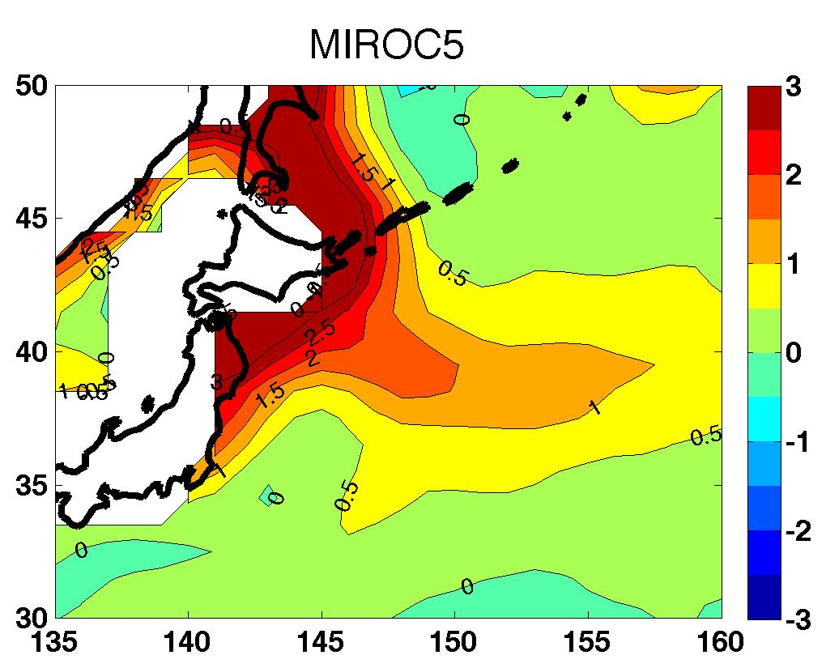
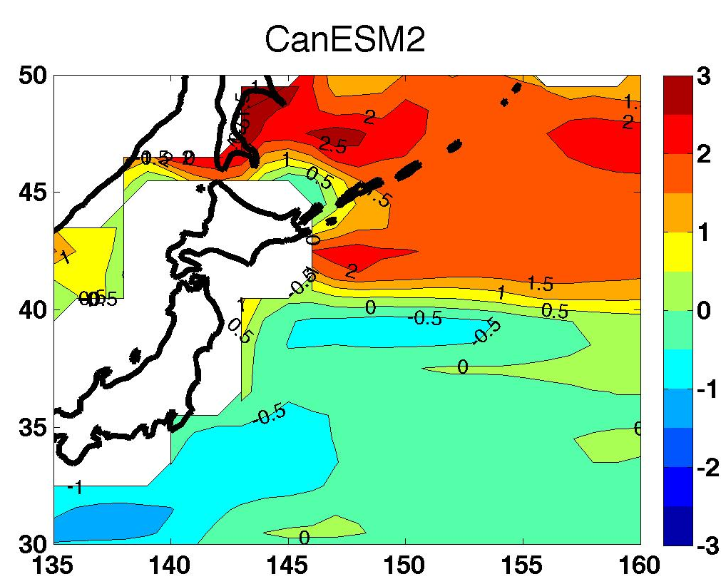
海上気温ー海面水温（ＳＳＴ）（現在気候）
Air-Temp – SST
July ２００１－２０１０
観測（ERA-I 再解析データ）

Slide 24
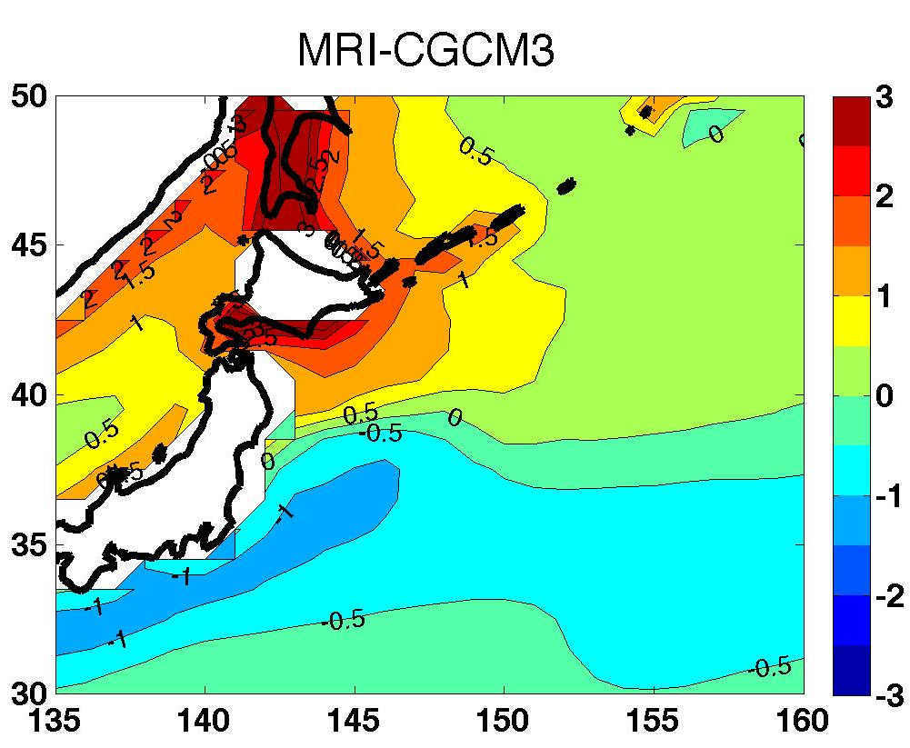
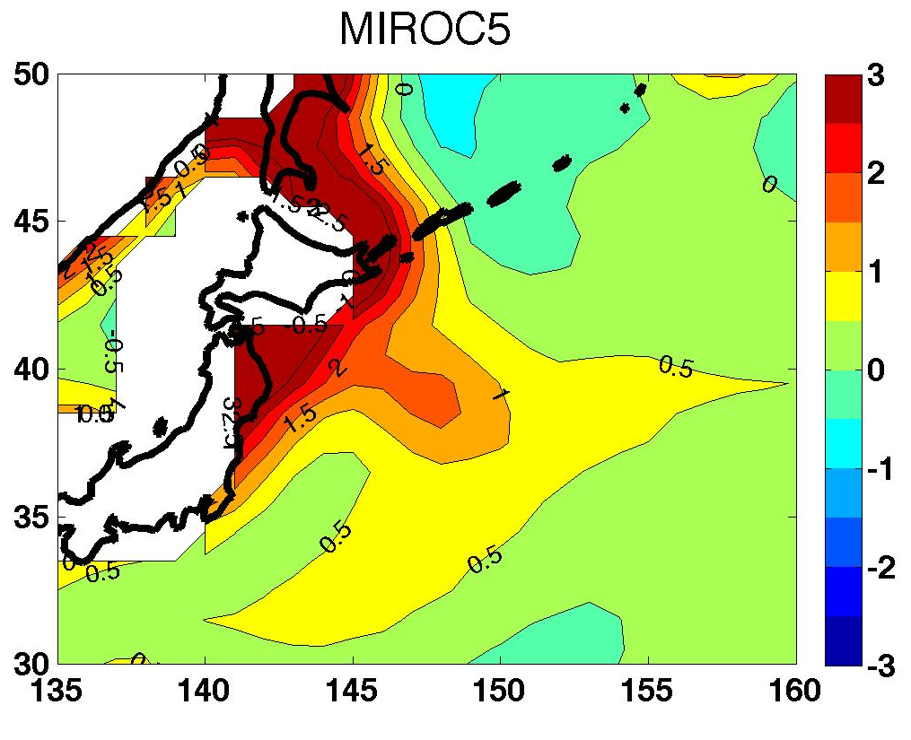
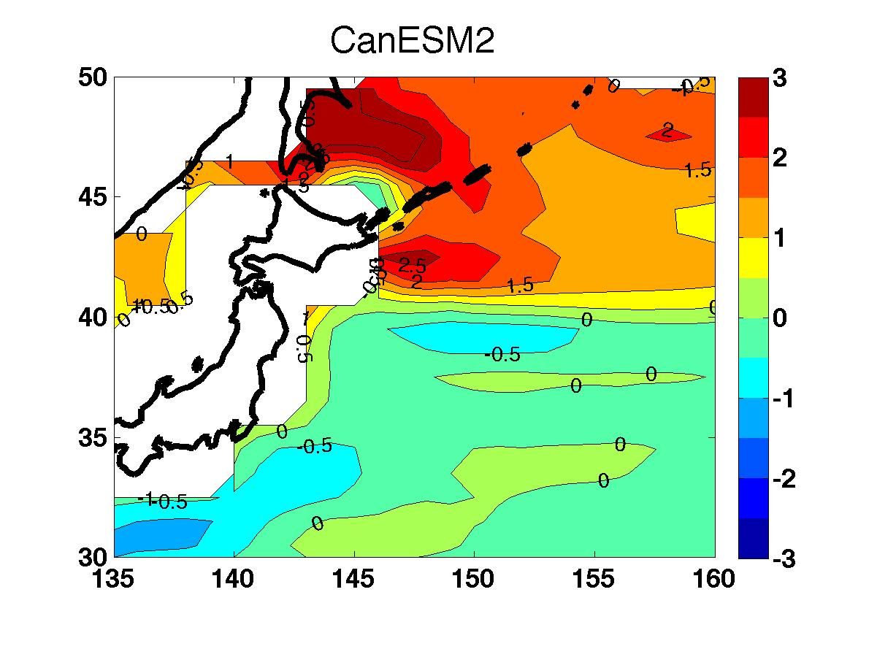
海上気温ー海面水温（ＳＳＴ）（温暖化後）
Air-Temp – SST
July ２０３１－２０４０

Slide 25
まとめ
海洋モデルの分解能は、三陸沖の黒潮や親潮，あるいは冷水渦や暖水渦の状況を解像するには不十分である。
１５個のＣＭＩＰ５モデルの、現在気候再現実験と将来予測実験（ＲＣＰ４．５）結果を，2001-2010, 2031-2040の2期間について解析した。
八戸沖の水温は、モデル間でばらつきが大きく８℃にも及ぶ（現在気候，将来気候とも）。
モデルの再現実験のＳＳＴ分布に見られる‘くせ’は，温暖化後にも残る傾向がある。
観測値やモデル気候値（モデルアンサンブルの平均値）に比べて、ＭＩＲＯＣ５は三陸沖の水温を低く再現する傾向が強い（現在気候，将来気候とも）。ＭＲＩ－ＣＧＣＭ３は観測値やモデル気候値に近い。

